Slide 1


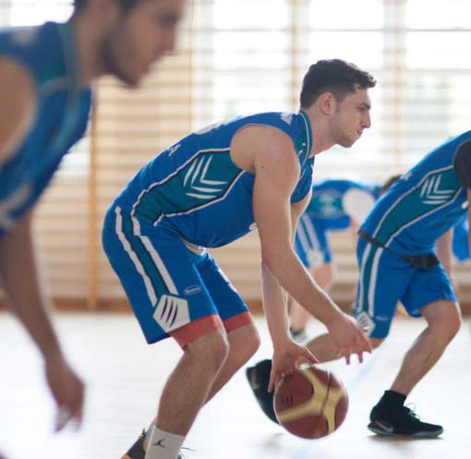

BEZPIECZNA
VISTULA
2023/2024

Slide 2

Telefony alarmowe
Jeśli czujesz się zagrożony/zagrożona, przydarzyło ci się coś niebezpiecznego, byłeś/byłaś świadkiem wypadku/przestępstwa, natychmiast zadzwoń na:
112 (Europejski Numer Alarmowy)
        lub
997 (Policja)
998 (Straż Pożarna)
999 (Pogotowie Ratunkowe)
986 (Straż Miejska)
+48 501 556 557
(Telefon Alarmowy Vistuli)

Slide 3


Pamietaj, że następujące wykroczenia podlegają karze grzywny:
Spożywanie alkoholu w miejscach publicznych np. na terenie uczelni, w akademikach, parkach, środkach transportu itp. (100-500 PLN).
Palenie papierosów, także elektronicznych, w miejscach zabronionych (500 PLN).
Zakłócanie porządku publicznego (po 22.00), śmiecenie, publiczne naganne zachowanie (100-500 PLN).
Przejście na czerwonym świetle (200 PLN). Korzystanie z telefonu komórkowego podczas przechodzenia przez ulicę (300PLN).
Korzystanie z transportu publicznego bez ważnego biletu (266 PLN).
Grupa Uczelni Vistula
Praktyczna wiedza. Biznesowe podejście. Globalne możliwości.

Slide 4

Aby czuć się bezpiecznie w Warszawie:
Unikaj odludnych, ciemnych miejsc, zwłaszcza wieczorem lub nocą.
Miej przy sobie dowód tożsamości/legitymację studencką. Nie noś paszportu, ew. jego kserokopię.
Posiadaj numery alarmowe w swojej komórce, którą zawsze blokuj. Zapisz jej numer IMEI (*#06#).
Zawsze trzymaj wartościowe przedmioty blisko siebie, zwłaszcza korzystając z transportu publicznego.
Nie noś przy sobie większych sum pieniędzy.
Chroń swój rower – zrób jego zdjęcie i zapisz numer seryjny. Zawsze zabezpieczaj go solidnym zamkiem i zostawiaj tylko w bezpiecznych, oświetlonych miejscach.
Informuj rodzinę/przyjaciół o swoich planach i daj im swoje namiary.
Rozważnie korzystaj z mediów społecznościowych.
Unikaj pochopnych decyzji w kwestii wynajęcia mieszkania.
Chodź na imprezy, do klubów/pubów z osobami zaufanymi i nie spuszczaj oka ze swojego drinka.
Pamietaj, że Polska to nie Holandia. Posiadanie nawet najmniejszej ilości narkotyków jest przestępstwem ( 3 lata więzienia).
Podczas studiowania w Vistuli musisz posiadać ważne ubezpieczenie zdrowotne. Istnieje możliwość skorzystania z usług Narodowego Funduszu Zdrowia –
bezpłatna infolinia 800 190 590 ( także w języku ukraińskim)
Grupa Uczelni Vistula
Praktyczna wiedza. Biznesowe podejście. Globalne możliwości.

Slide 5

Bezpieczeństwo na terenie Vistuli
- Zapoznaj się z przepisami regulującymi pobyt w Vistuli, a także z Procedurami Bezpieczeństwa umieszczonymi na tablicach w kilku miejscach uczelni oraz na jej stronie internetowej pod adresem www.vistula.edu.pl/student/bezpieczna-vistula
- Zgłaszaj ochronie wszelkie podejrzane zachowania.
- Nigdy nie ignoruj sygnałów alarmowych i w przypadku ewakuacji opuść uczelnię najbliższym wyjściem (nie korzystaj z wind).
- Palenie jest dozwolone tylko w miejscu wyznaczonym.
- Picie i posiadanie alkoholu jest ściśle zabronione.
- Zawsze noś ze sobą legitymację studencką i potwierdzenie ubezpieczenia zdrowotnego.
Lekarz uczelni przyjmuje w pokoju 24 w godz. 09.00-11.00, w dni robocze oprócz czwartków oraz w soboty w godz. 12.00-14.00, kiedy studenci zaoczni mają zjazdy.
W przypadku konieczności zastosowanie pierwszej pomocy, lista osób przeszkolonych jest w recepcji i u ochrony. W recepcji znajduje się także defibrylator AED.
Pamiętaj. Każdy student musi posiadać ważne ubezpieczenie zdrowotne!.
Grupa Uczelni Vistula
Praktyczna wiedza. Biznesowe podejście. Globalne możliwości.

Slide 6

Jeśli jesteś ofiarą lub świadkiem przestępstwa, czujesz się zagrożony, natychmiast zawiadom:
Michała Jasińskiego
Pełnomocnika Rektora ds. Bezpieczeństwa
+48 501 556 557
m.jasinski@vistula.edu.pl
Dyżury w pokoju 207:
poniedziałki i środy 11.00 – 14.00
lub w innym czasie uprzednio ustalonym telefonicznie bądź mailowo.
Dyżury odbywają się w warunkach zapewniających poufność, a sposób działania jest każdorazowo ustalany z zainteresowaną osobą.
Grupa Uczelni Vistula
Praktyczna wiedza. Biznesowe podejście. Globalne możliwości.

Slide 7


Dziękuję za uwagę
Michał Jasiński
Pełnomocnik Rektora
ds. Bezpieczeństwa
Akademia Finansów i Biznesu Vistula Szkoła Główna Turystyki i Hotelarstwa
ul. Stokłosy 3, 02-787 Warszawa
(wejście od stacji Metro Stokłosy)
Więcej na: www.vistula.edu.pl
Grupa Uczelni Vistula
Praktyczna wiedza. Biznesowe podejście. Globalne możliwości.

